Slide 1
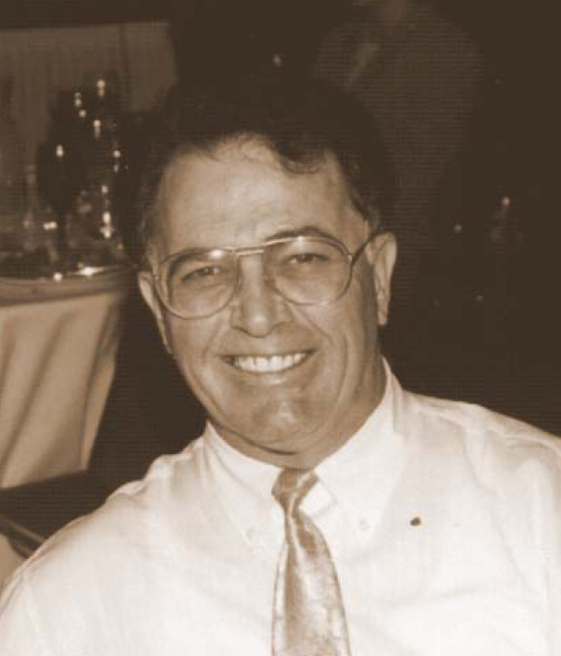

יהודים שהצילו יהודים
בתקופת השואה
ד"ר אברהם חולי
www.jrj.co.il
huli1944@gmail.com 053-7738106

Slide 2
הסבר כללי על המצגת
מצגת זו כוללת 59 שקפים.
משך זמן המצגת – מקסימום: 4:15 שעות, ומינימום: 15 דקות.
במפגש זה ההרצאה תימשך ...... דקות.
היום נצפה רק בחלק מהשקפים הכוללים קטעי ווידיאו.
המצגת נמצאת באתר שלי ותוכלו לצפות בכל הקטעים שלא הוצגו.
אנא לא להסס לפנות אליי ולבקש הבהרות והסברים על כל נושא בהרצאה, על הסרט "הכרה", והשיר "גיבורי השואה.
www.jrj.co.il

Slide 3
ספר ירמיהו – פרק כ' פסוק ט'
"...וְהָיָה בְלִבִּי כְּאש בֹּעֶרֶת עָצֻר בְּעַצְמֹתָי
וְנִלְאֵיתִי כלְכל וְלא אוּכל׃"

Slide 4
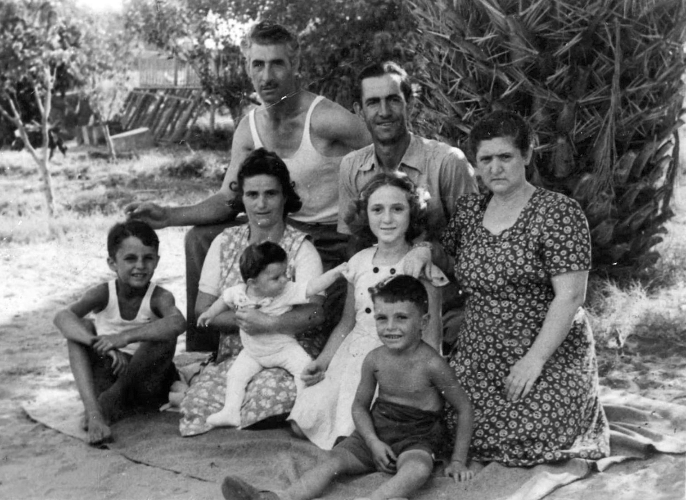
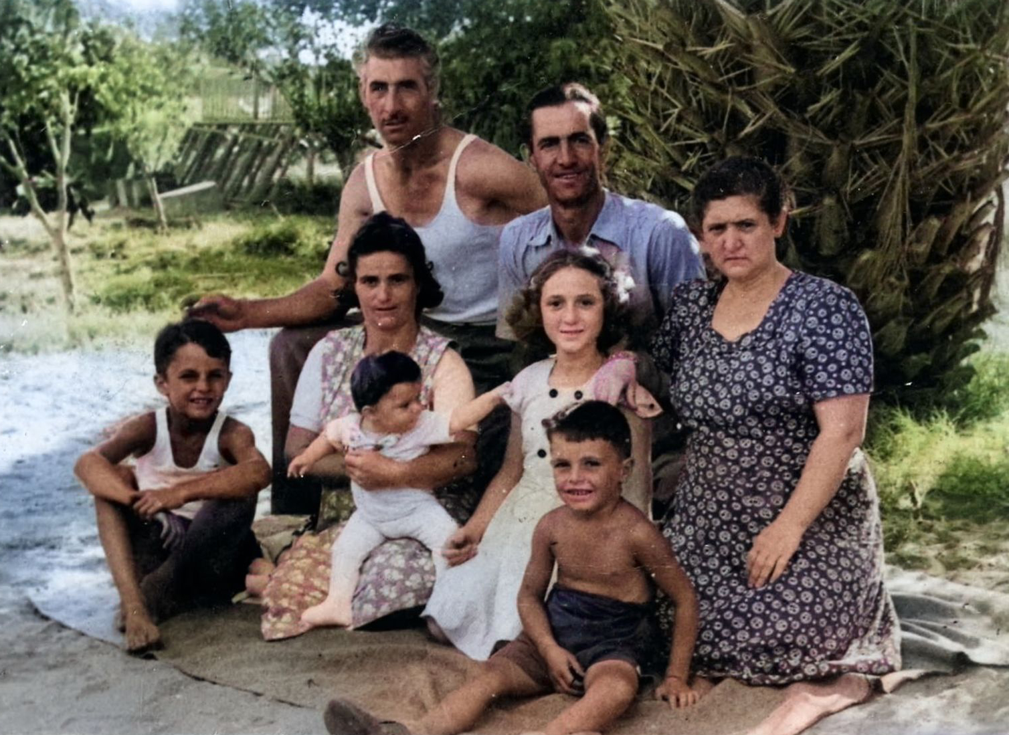
משפחת חולי בחצר הבית בצור משה - 1949

Slide 5
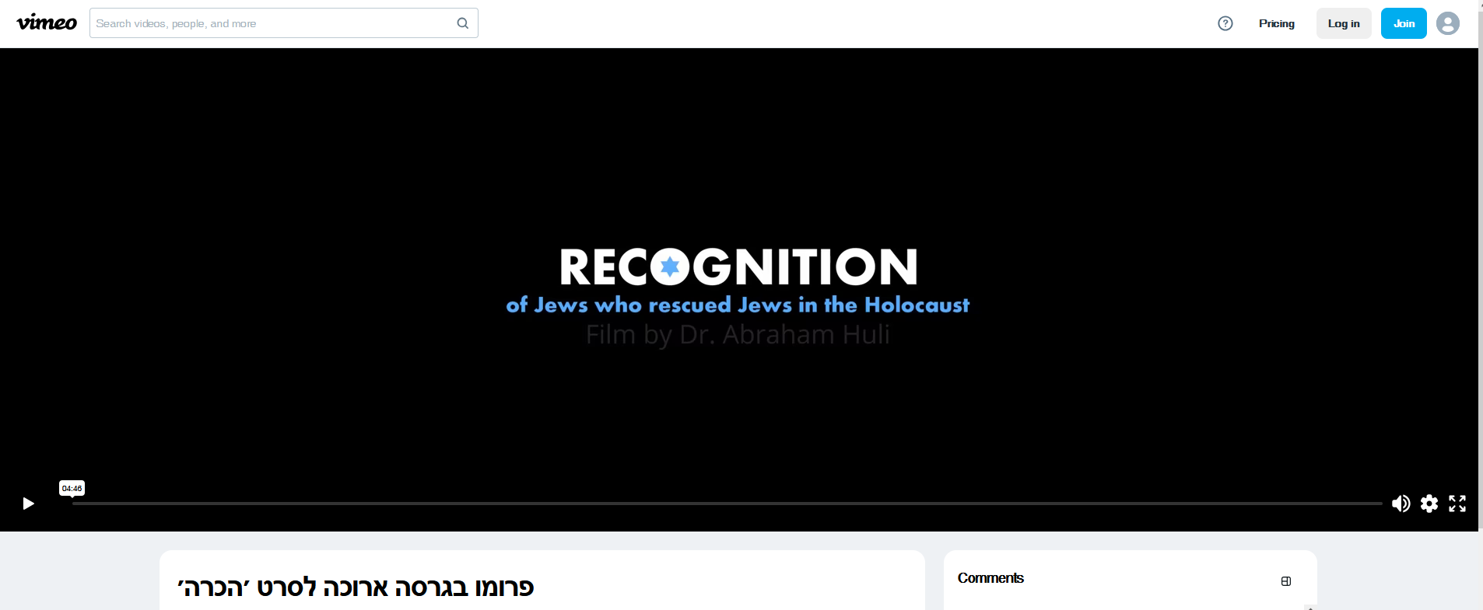
פרומו בגרסה ארוכה לסרט ׳הכרה׳ - לחץ כאן

Slide 6
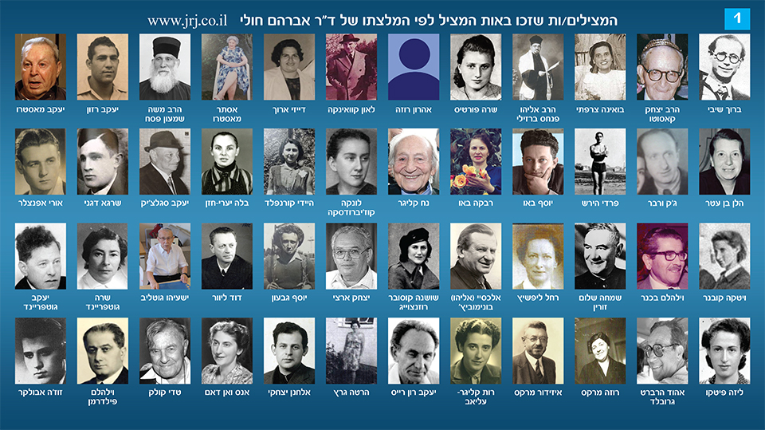
75

Slide 7
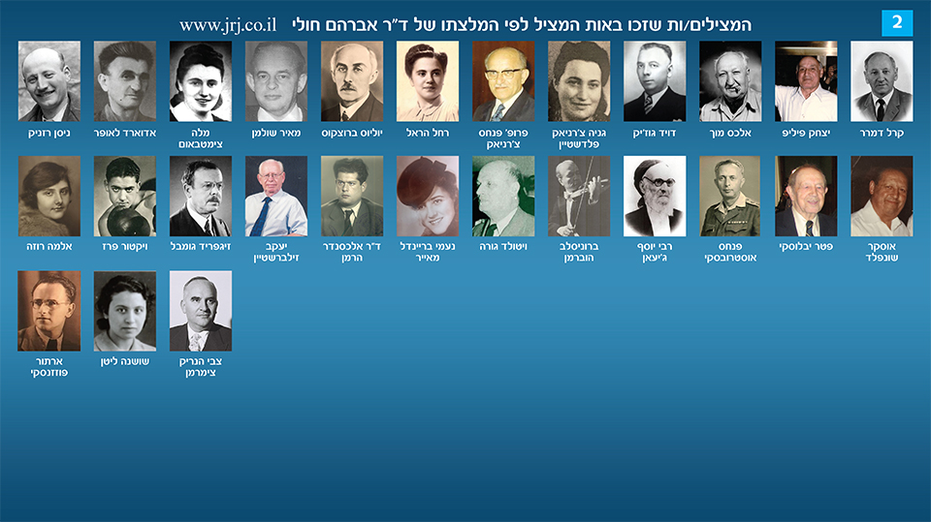
75

Slide 8
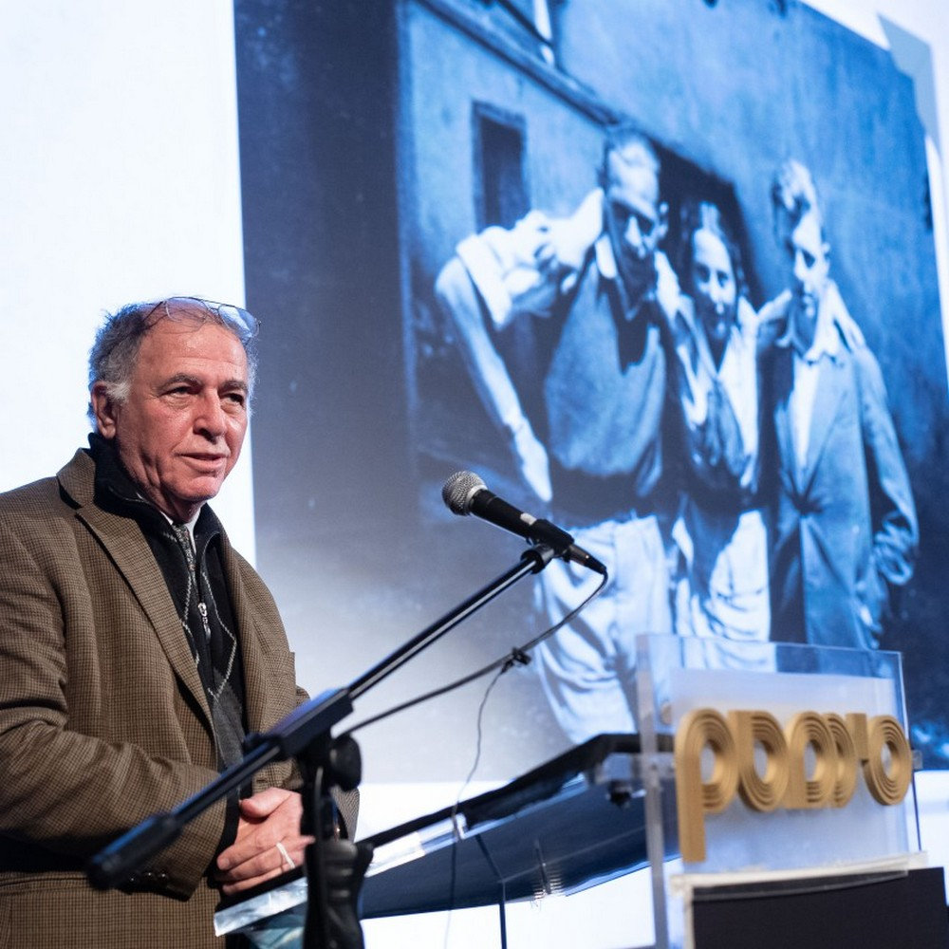
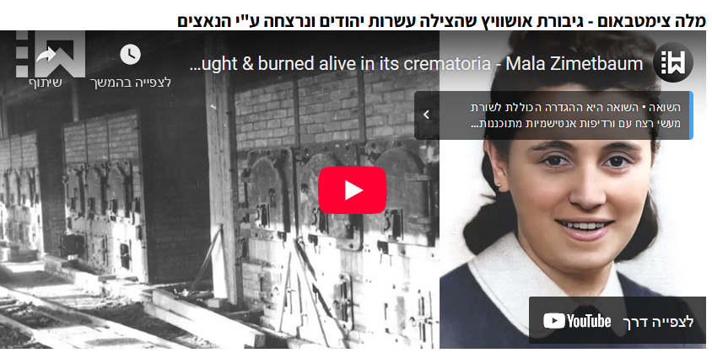
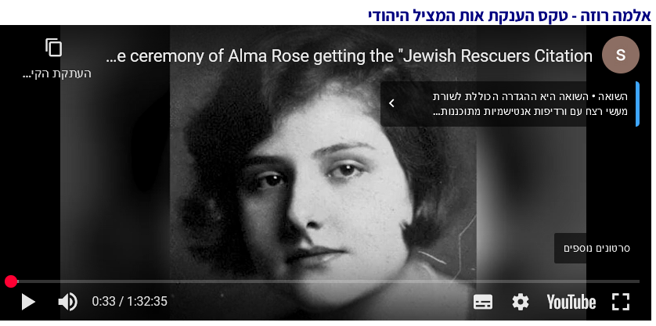
3 מטרות ההרצאה
שתדעו
שתתגאו

Slide 9
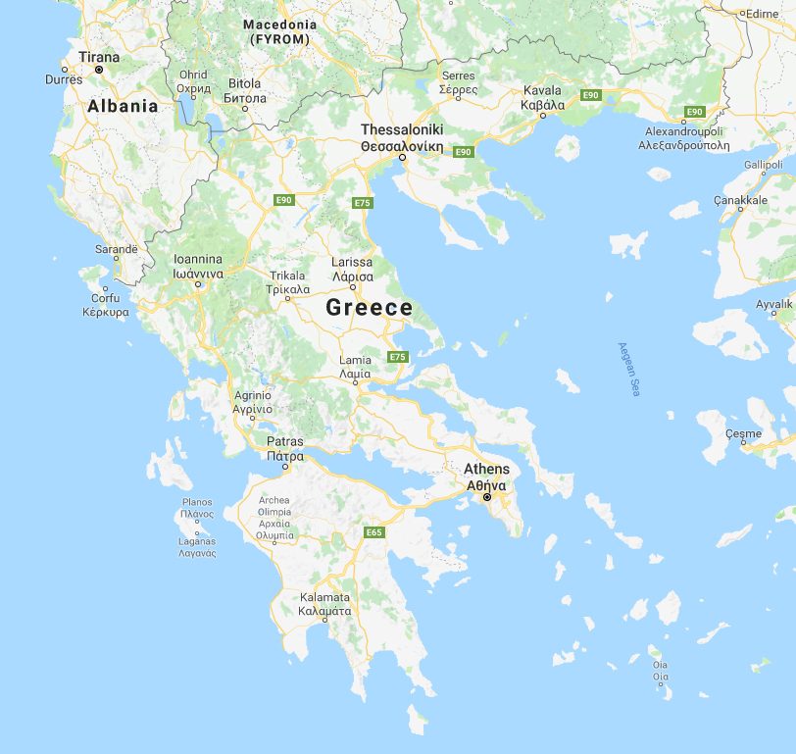
kastoria

Slide 10
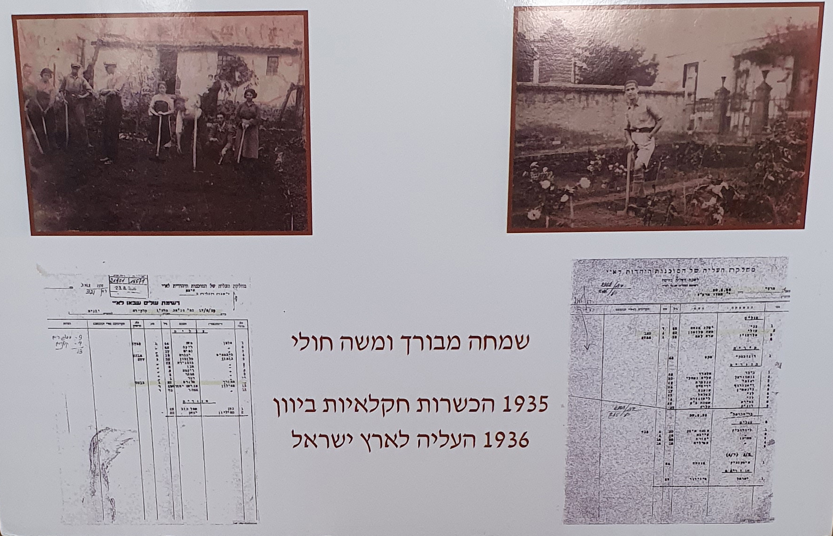
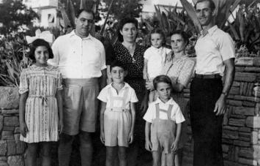
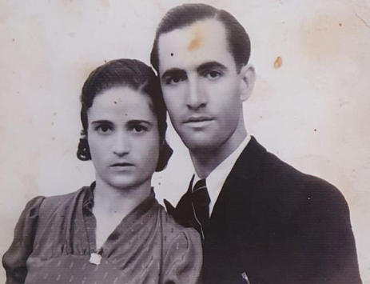
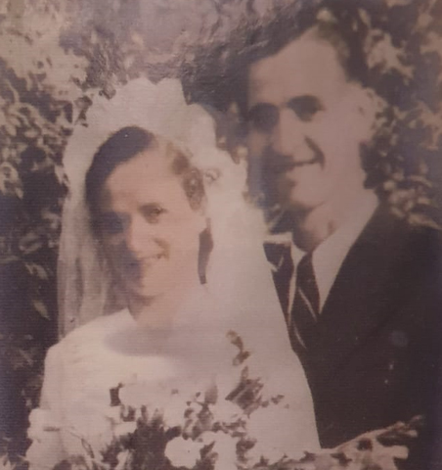
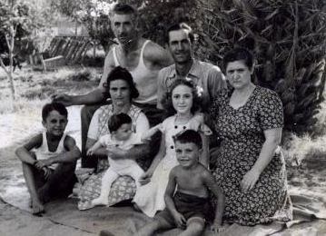
משפחת
חולי

Slide 11

הספר "משה – זה הסיפור"

Slide 12
תאריכים עיקריים בתהליך האישי שלי להתנדבות מלאה בנושא jrj
21.12.1944 - בלינסון.
1950 - דוד יצחק ז"ל בצ"מ.
1963 - גיום לצה"ל.
1980 - רע"נ איכות חיל קשר.
1985 - סמנכ"ל איכות מוטורולה ישראל.
1991 - פורום מנהלים - חיים רוט ז"ל במוטורולה. ילד הולנדי שניצל בידי יהודי.
1996 - יו"ר כנס איכות בינ"ל - בנייני האומה י"ם. 1,200 משתתפים!!!
1998 - מזכיר ועדת איכות תאגיד מוטורולה עולמית.
1999 - יו"ר האיגוד הישראלי לאיכות: ISQ.
2000 - ספר "משה-זה הסיפור".
2000 - ספר COPQ עברית.
2001 "מדד המצוינות הלאומית" באתר הלמ"ס.
2004 - ספר CLOE אנגלית. אמזון. מרוקו, אלג'יריה, תוניסיה ולוב.
2006 - נשיא לשכת ב"ב "צבר".
2008 - ספר CLOE סינית.
2009 – ראיון בערוץ הכנסת 99
2013 - טקס JRJ ראשון
2013 – מועצת נגידי "בני ברית" בוושינגטון
2014 - יעקב מאסטרו ז"ל.
2015 - הקמת האתר JRJ.
2015 - הרצאת jrj ראשונה.
2016 - טקס דייזי ואסתר ז"ל.
2016 - תחילת הפקת הסרט "הכרה".
2017 – סגן נשיא עולמי בועידה עולמית בפראג
2019 - "מפעל חיים" ISQ.
2022 - פרמיירת הסרט המלא בסינמטק י"ם.
2022 - היכל התרבות ראשל"צ - הסרט המלא + הפקת השיר "גיבורי השואה".
2023 - "פורום שפיגל" אונ' בר אילן (ברכת פרופ' ג'ודי באומל-שוורץ).
2024 - כנס "תנועות הנוער בהונגריה" - ברכת נשיא המדינה מר יצחק הרצוג.
2025 - השלמת 4 JRJ צפון אפריקה: מרוקו, אלג'יריה, תוניסיה ולוב.

Slide 13



מהדורות: עברית - 2000, אנגלית - 2004 וסינית 2008
מה המחיר לחוסר מידע וחוסר מצוינות?

Slide 14
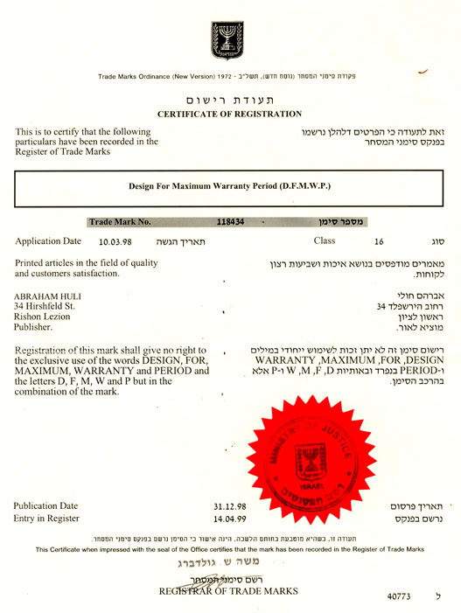
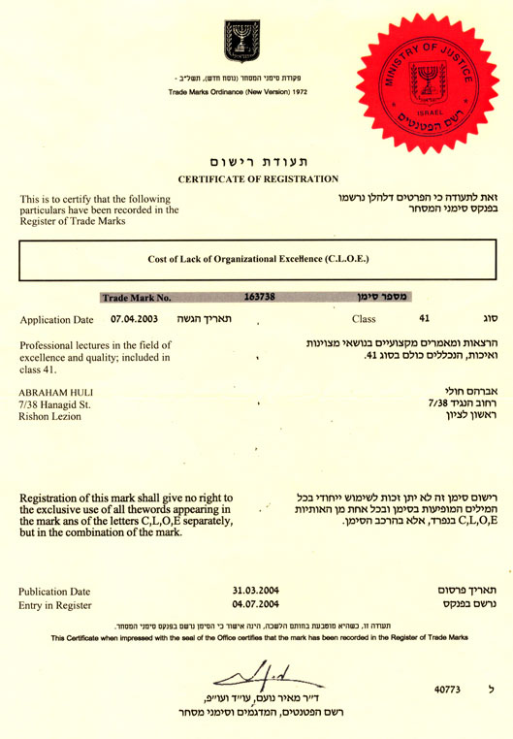
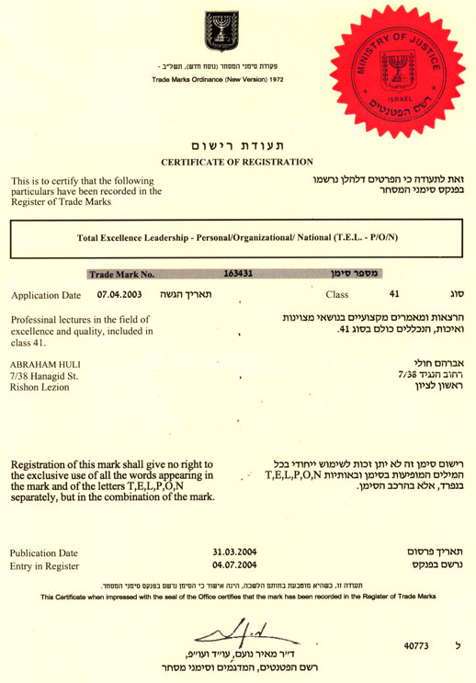
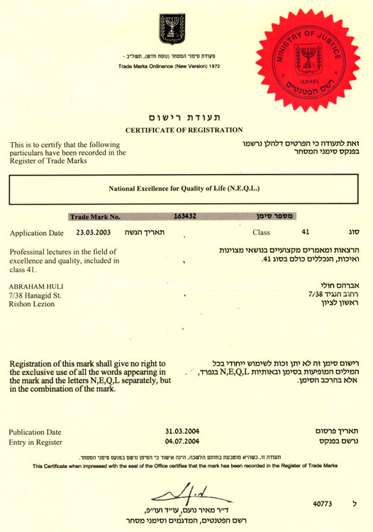
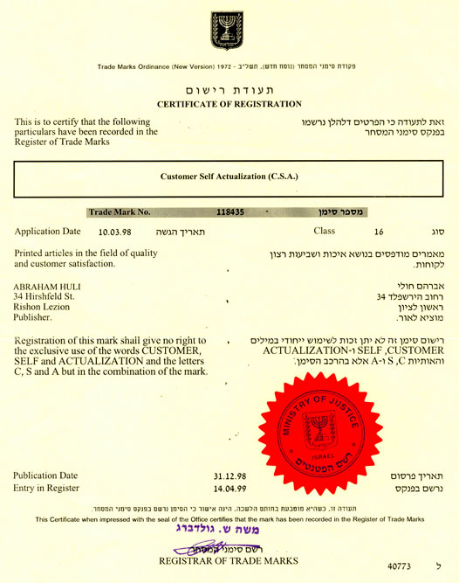
סימני מסחר

Slide 15
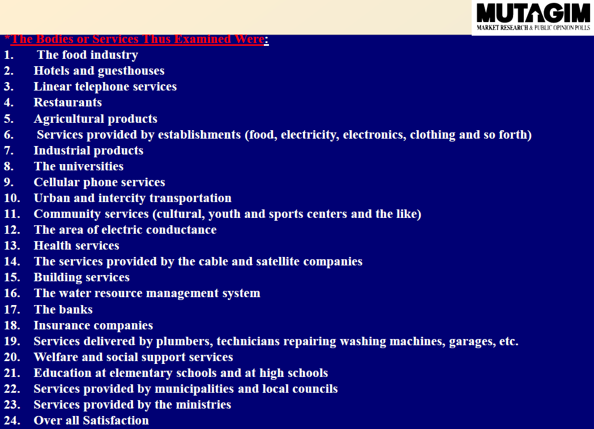
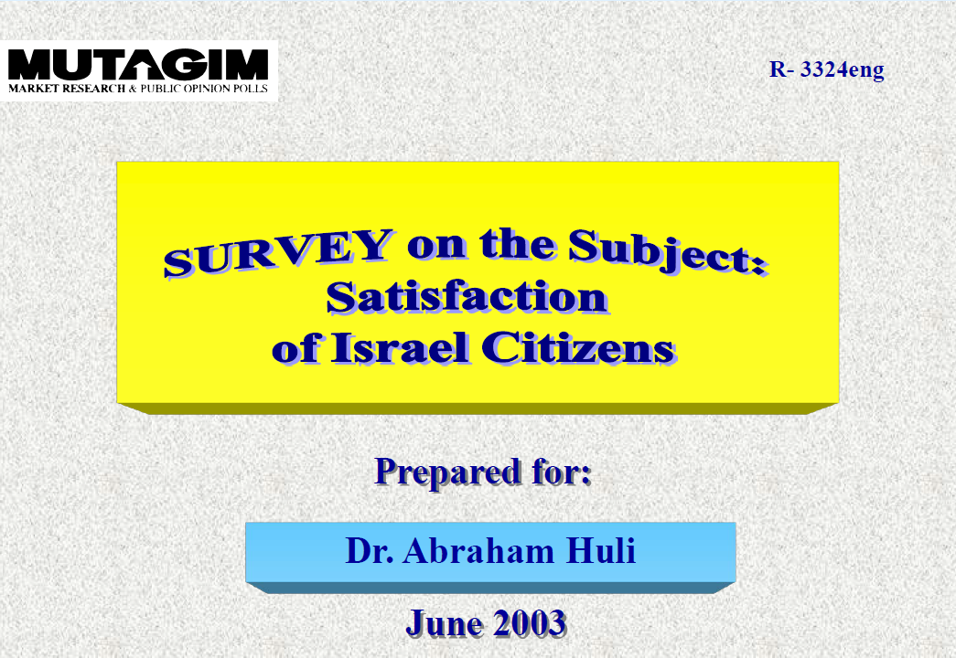
סקר מותגים

Slide 16
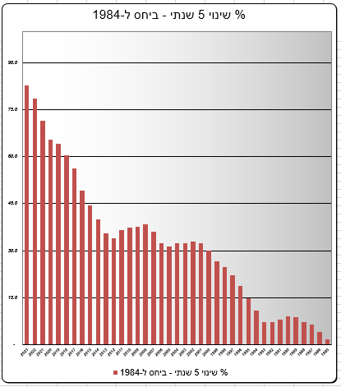
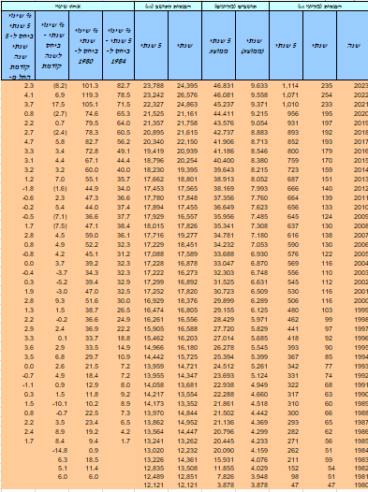
מדד המצויינות הלאומי

Slide 17
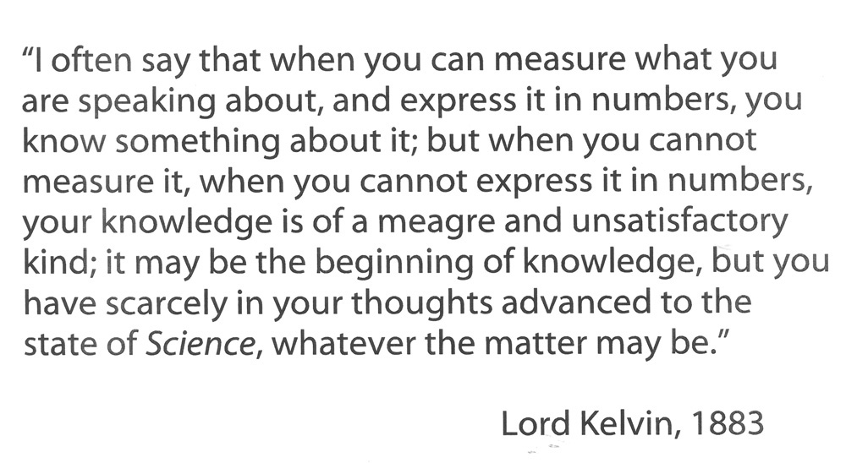
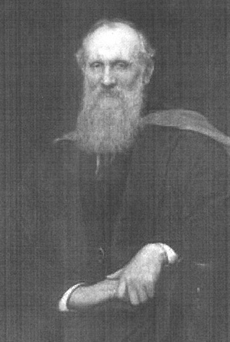
מדד שחיתות השלטון

Slide 18
חוסר מצוינות בהשוואה למצוינות
Excellence
% Increase / Improve
A(%) = (96-95)/95 * 100 = 1.0526%
B(%) = (97-96)/96 * 100 = 1.0417%
C(%) = (98-97)/97 * 100 = 1.0309%
D(%) = (99-98)/98 * 100 = 1.0204%
99
100
98
99
97
98
96
97
95
%
96
95
A
B
C
D
% Decrease / Reduce
A(%) = (5-4) / 5 * 100 = 20%
B(%) = (4-3) / 4 * 100 = 25%
C(%) = (3-2) / 3 * 100 = 33.3%
D(%) = (2-1) / 2 * 100 = 50%

Slide 19
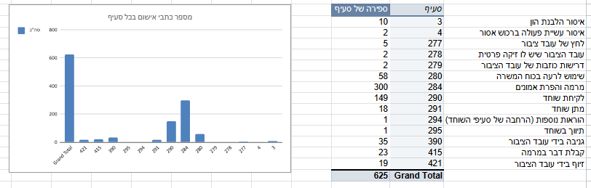
מדד שחיתות השלטון

Slide 20
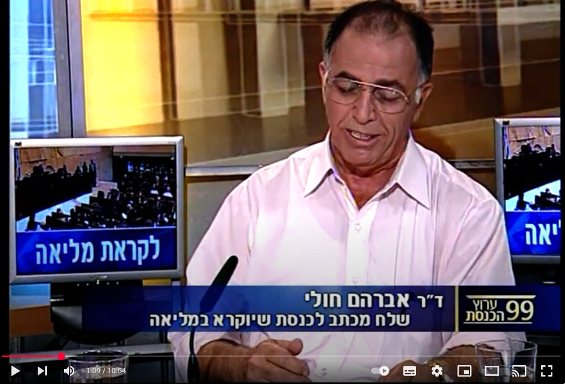
ערוץ הכנסת 99 – 2009 - לחץ כאן

Slide 21
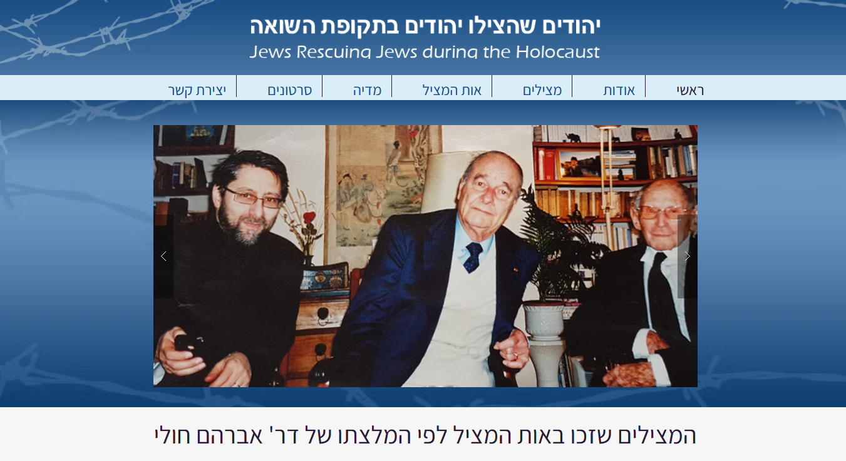
האתר שלי - www.jrj.co.il

Slide 22
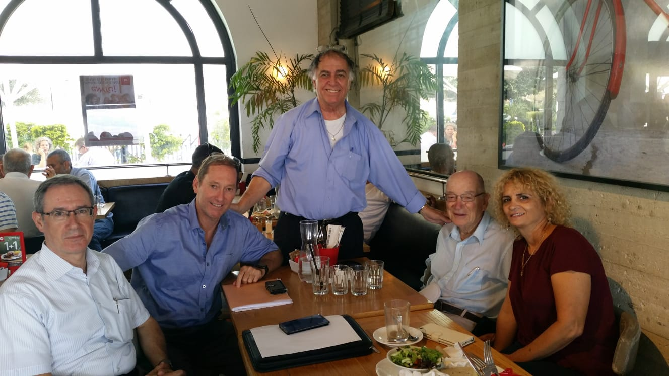
מפגש יד השמונה להפקת הסרט "הכרה"

Slide 23
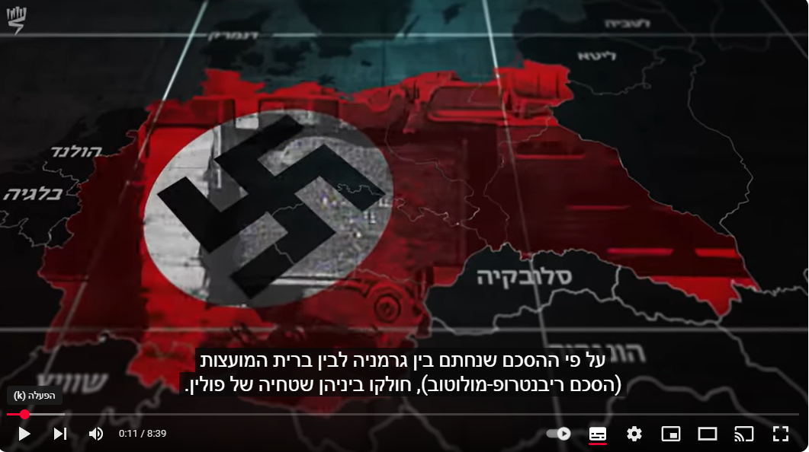
תקציר "יד ושם" על מלחמת העולם השנייה – לחץ כאן

Slide 24

טרם הקמת המדינה, הארי טרומן וחיים וייצמן 1 - לחץ כאן

Slide 25
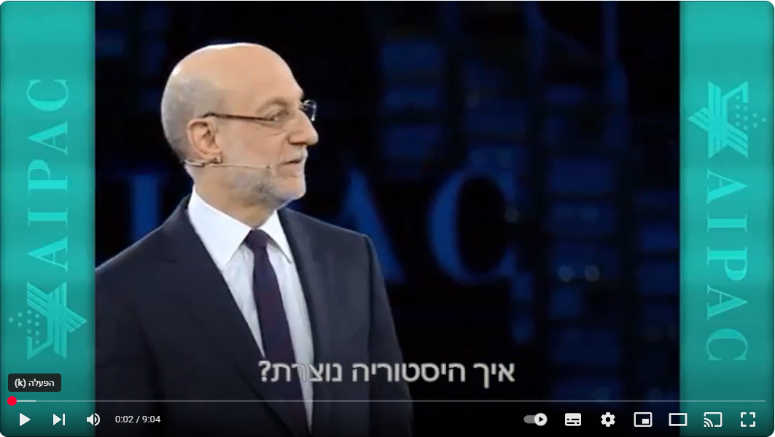
טרם הקמת המדינה, הארי טרומן וחיים וייצמן 2 - לחץ כאן

Slide 26
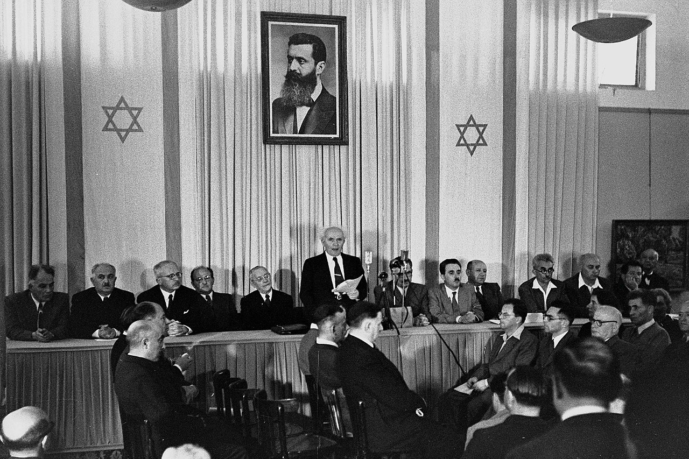
הכרזת העצמאות: 14 מאי 1948, ה' אייר תש"ח - לחץ כאן לויקיפדיה
הכרזת העצמאות של מדינת ישראל התקיימה ביום שישי, ה' באייר ה'תש"ח, 14 במאי 1948 בעיר תל אביב, בבית דיזנגוף שבשדרות רוטשילד 16.
בטקס, שהתקיים בהתאם להחלטת מנהלת העם כשמונה שעות לפני סיום המנדט הבריטי בהתאם להחלטת החלוקה של עצרת האו"ם מכ"ט בנובמבר 1947, הכריז יושב ראש מנהלת העם דוד בן-גוריון על הקמת מדינת ישראל ונחתמה מגילת העצמאות.

Slide 27
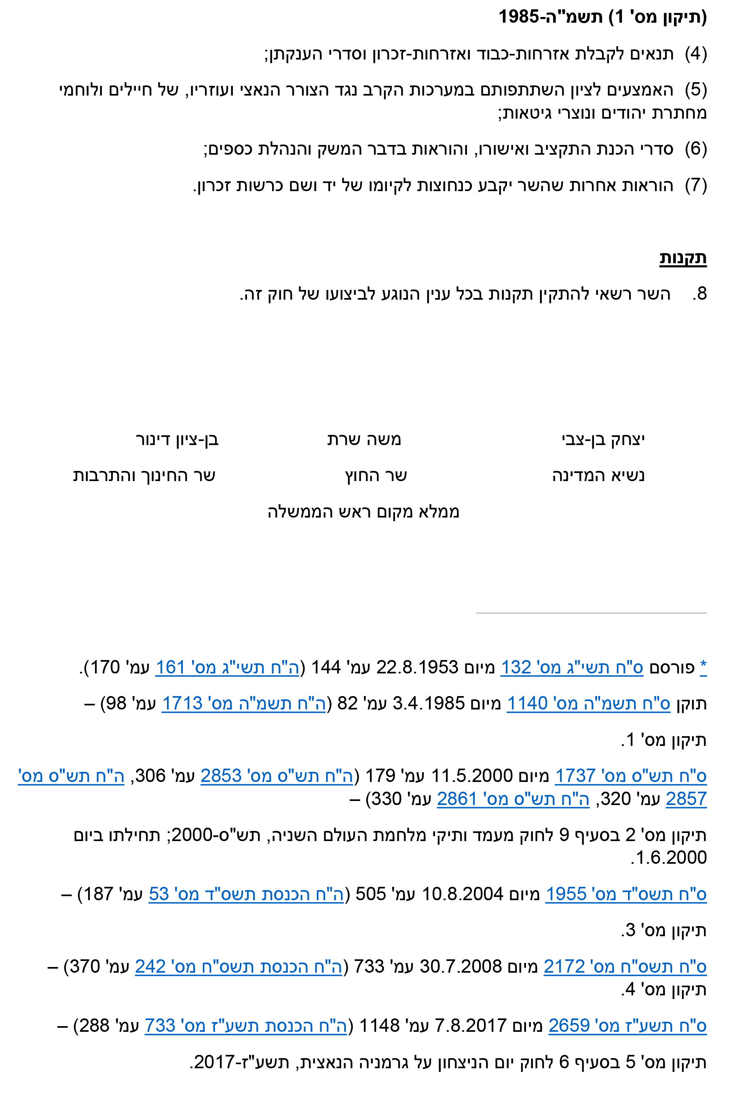
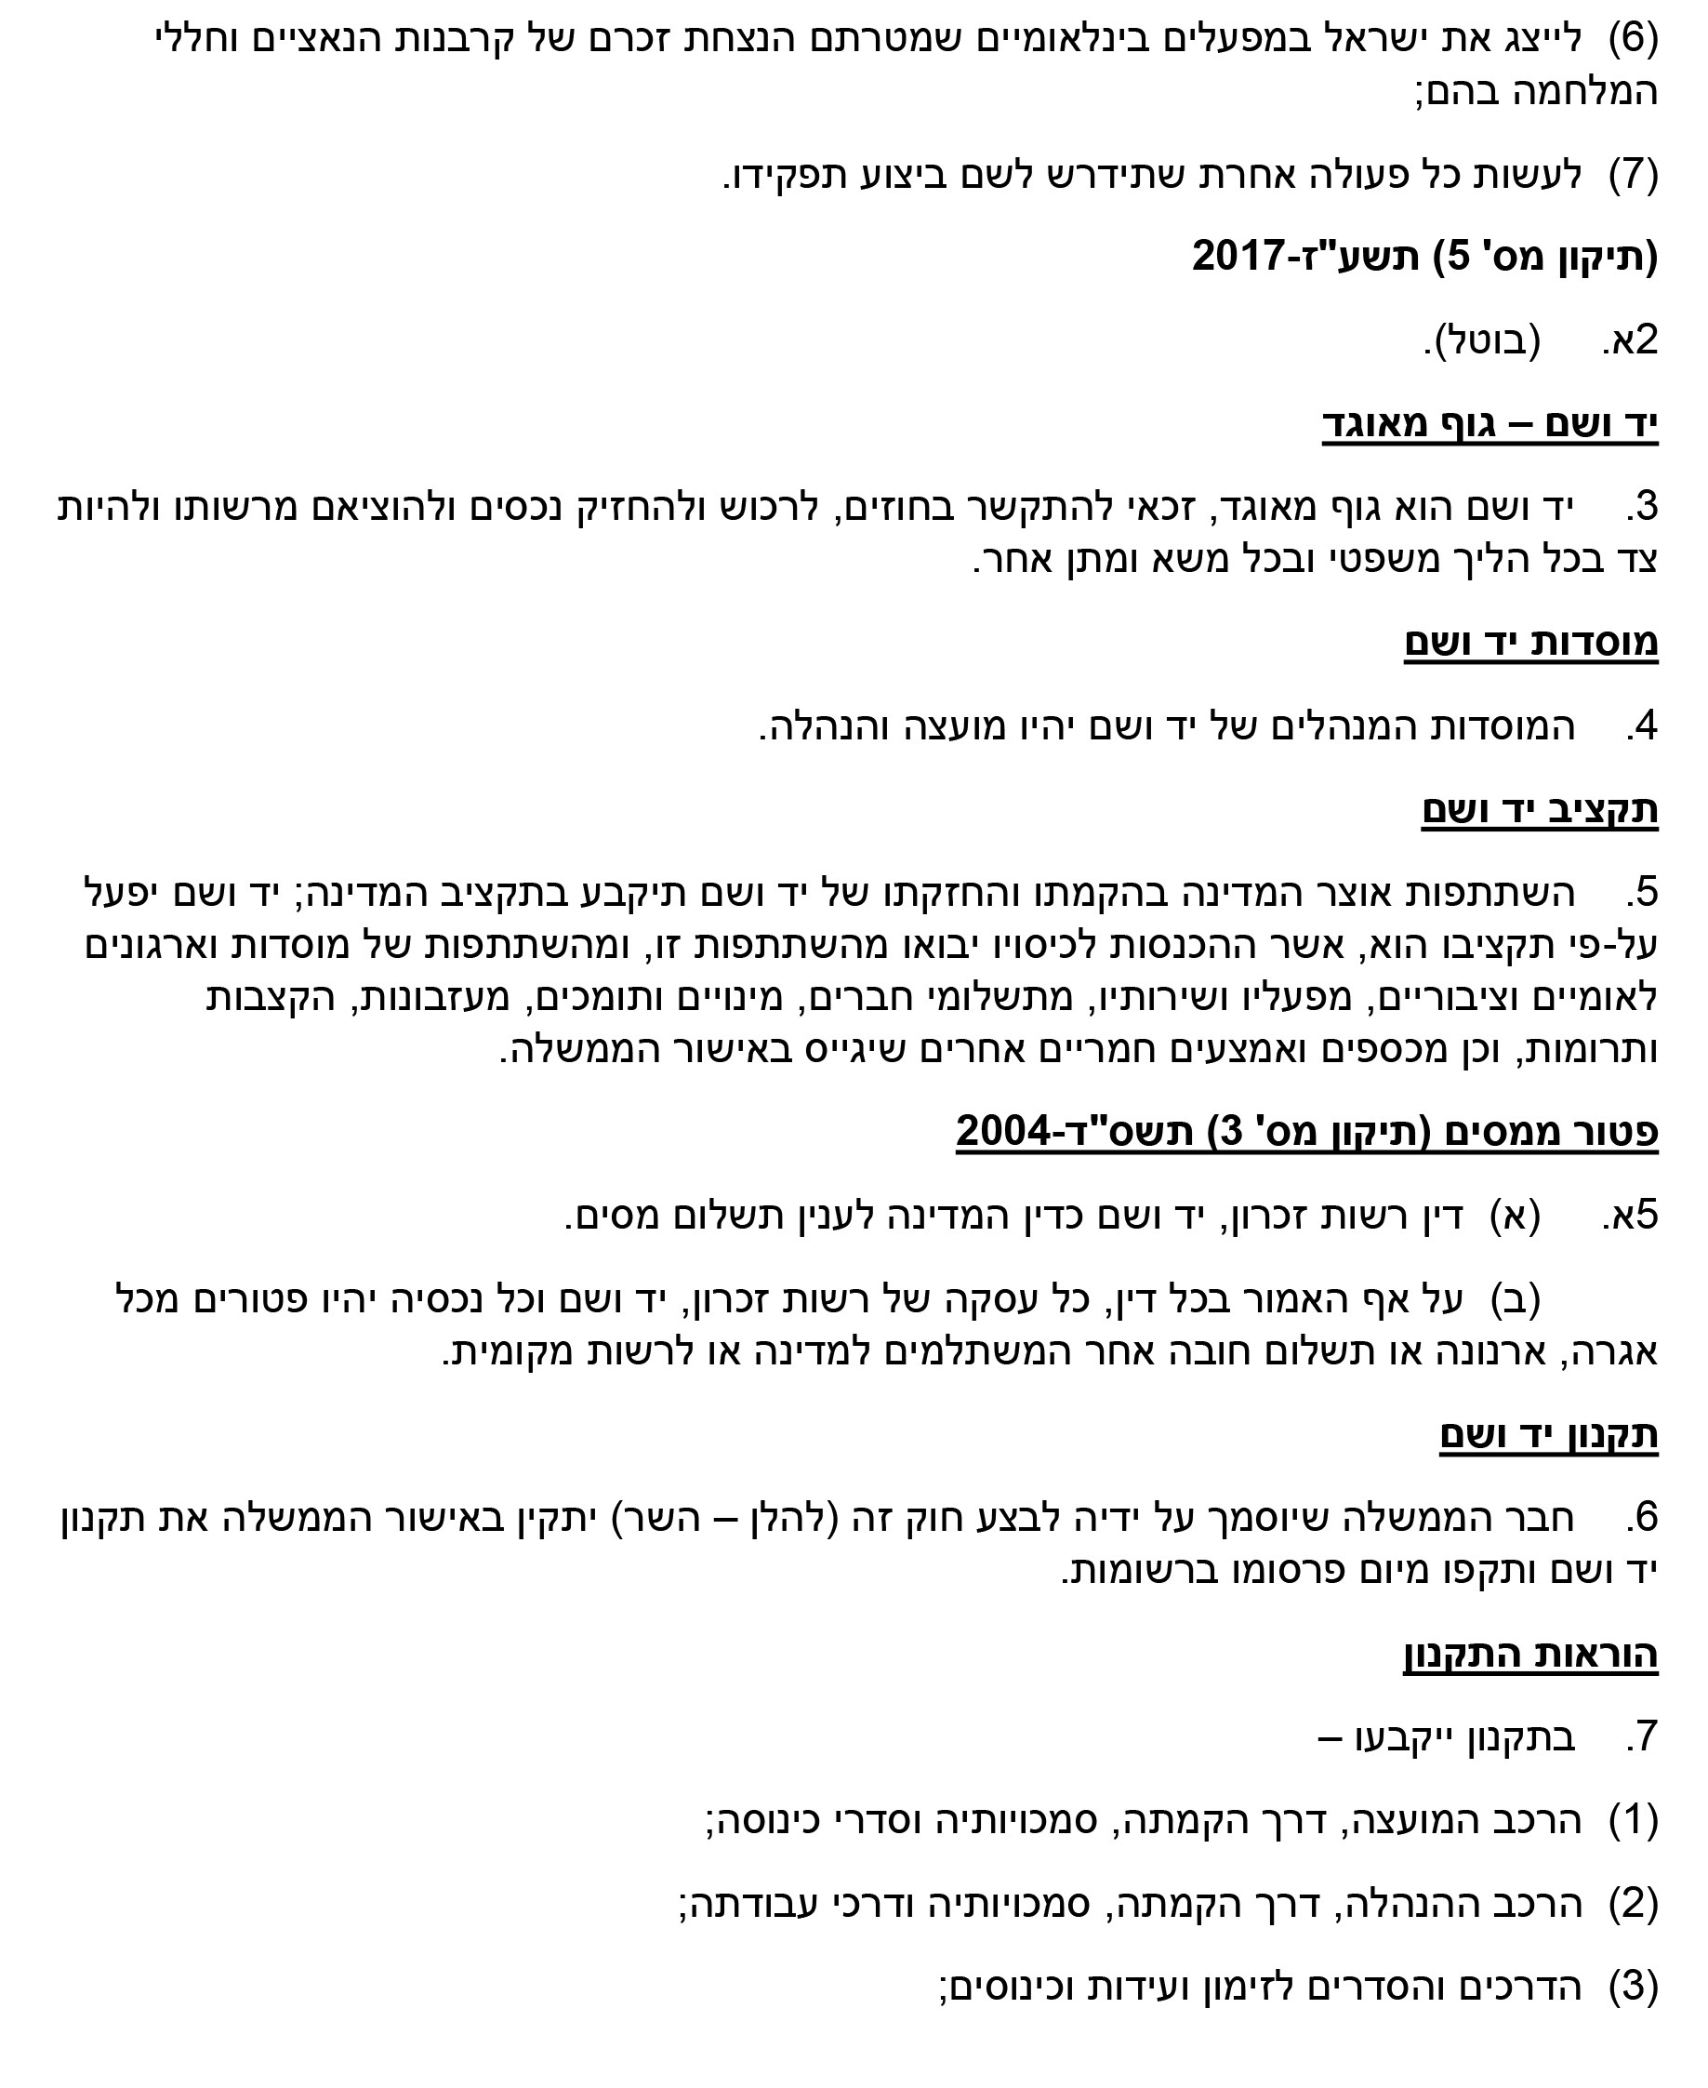
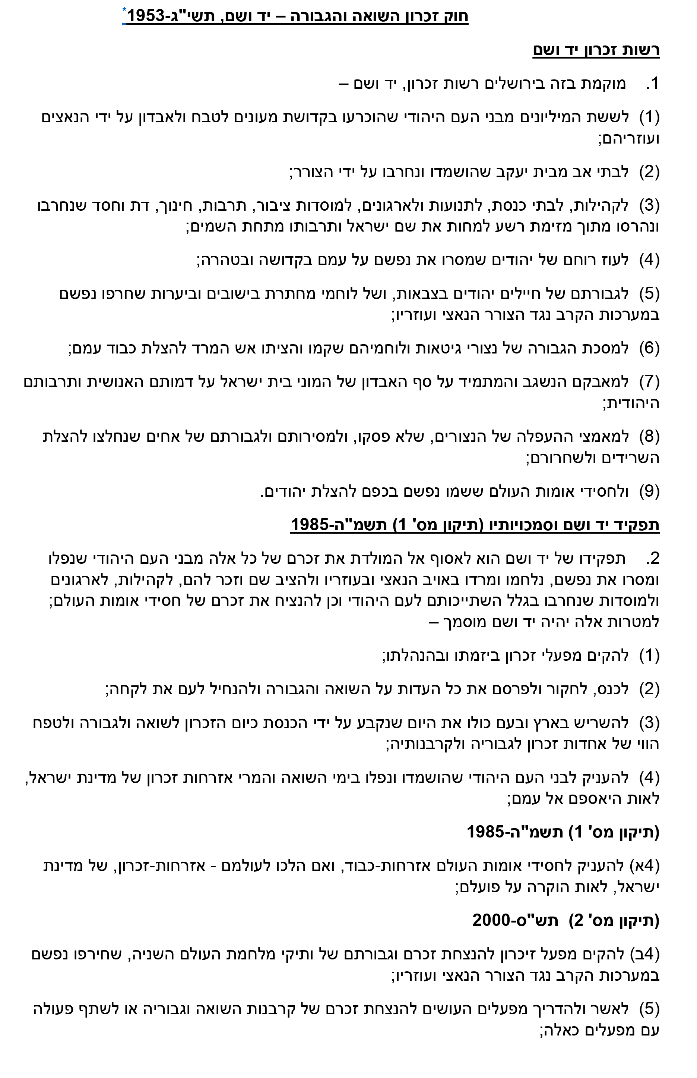
חוק זיכרון השואה והגבורה – יד ושם, תשי"ג-1953

Slide 28
תגובת יד ושם להצעת החוק לתיקון חוק יד ושם
נושא העזרה ההדדית בין יהודים בתקופת השואה, נמצא ברוח חוק יד ושם, והוא נושא ליבה שיד ושם עוסק בו לאורך כל השנה בכל אופני ההנצחה, החינוך והמחקר: מעשי הצלה שנעשו על ידי יהודים מוצגים במוזיאון לתולדות השואה, עשרות ספרים ומחקרים שמתייחסים לנושא פורסמו ע"י יד ושם (האחרון שיצא לאור ב 2015 הוא "עלה איתי בגורלי" – יהודים מצילים יהודים לנוכח ההשמדה), הנושא מקבל ביטוי כמעט מידי שנה בעצרת המרכזית של יד ושם ביום הזיכרון לשואה, עשרות תכניות חינוכית של יד ושם מבליטות את התמיכה והסיוע שנתנו יהודים זה לזה, חומרים מגוונים בנושא מופעים באתר האינטרנט של יד ושם.
ממחקרים ומעדויות אנו למדים שעזרה הדדית, סיוע והושטת יד של יהודים ליהודים אחרים בתקופת השואה היתה תופעה שכיחה ושרוב היהודים שהצליחו לשרוד בשואה, קיבלו עזרה מיהודי אחר. התיקון לחוק יד ושם הנו מיותר ולצערנו, נראה כי מטרתו היא ליצור תשתית להענקת אותות ליהודים שסייעו ליהודים בתקופת השואה. מהלך כזה בעייתי במהותו, עלול לגרום עוולות ואף לפגוע ברגשותיהם של שורדי שואה רבים.
הענקת אותות ליהודים שהצילו יהודים, לא זו בלבד שלא תועיל למעשה הזיכרון של מעשי גבורה אלה, אלא עלולה ליצור תחושה שמעשי ההצלה היו נדירים ולכן ראויים לציון מיוחד ובכך בעצם נחטא לאמת ההיסטורית. התופעה של סולידריות יהודית בתקופת השואה הנה בלתי נפרדת מתולדות השואה ומשגרת ההתמודדות וההישרדות של העם היהודי בתקופה זו.

Slide 29
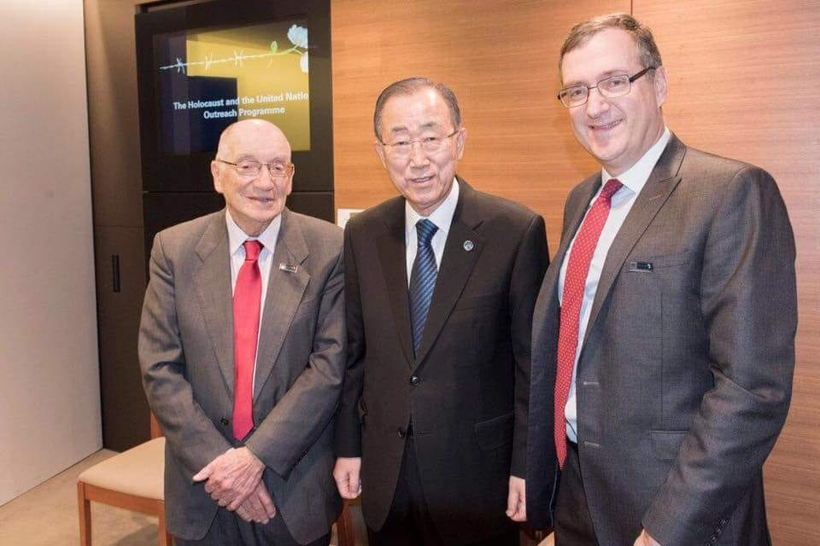
בצד שמאל: חיים רוט, בצד ימין: בנו דויד רוט, באמצע מזכ"ל האו"ם

Slide 30
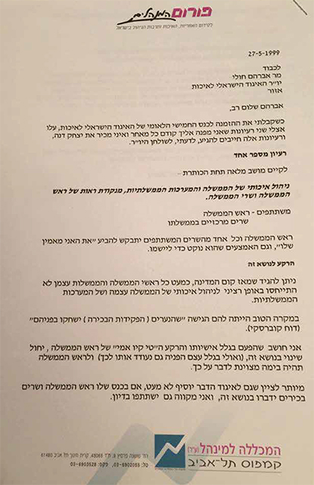
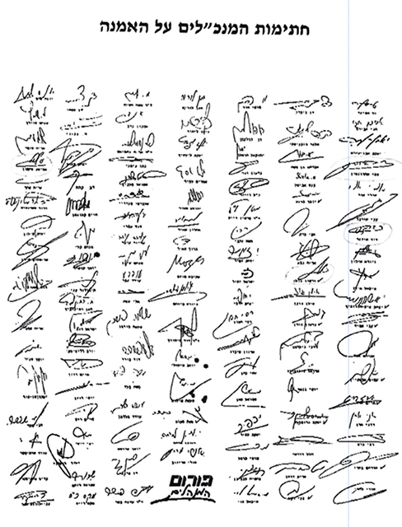
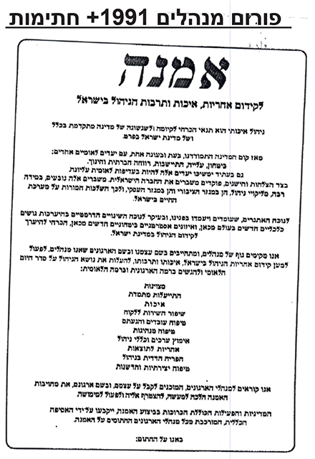
פורום המנהלים 1991 – כולל חתימת חיים רוט ז"ל יזם הפרוייקט JRJ

Slide 31

נאום בטקס 2016 על דייזי ארוך- חלגואה ז"ל ואסתר מאסטרו-צדיקריו ז"ל - לחץ כאן

Slide 32

מצגת 12 מצילים/ות מיוון - לחץ כאן

Slide 33
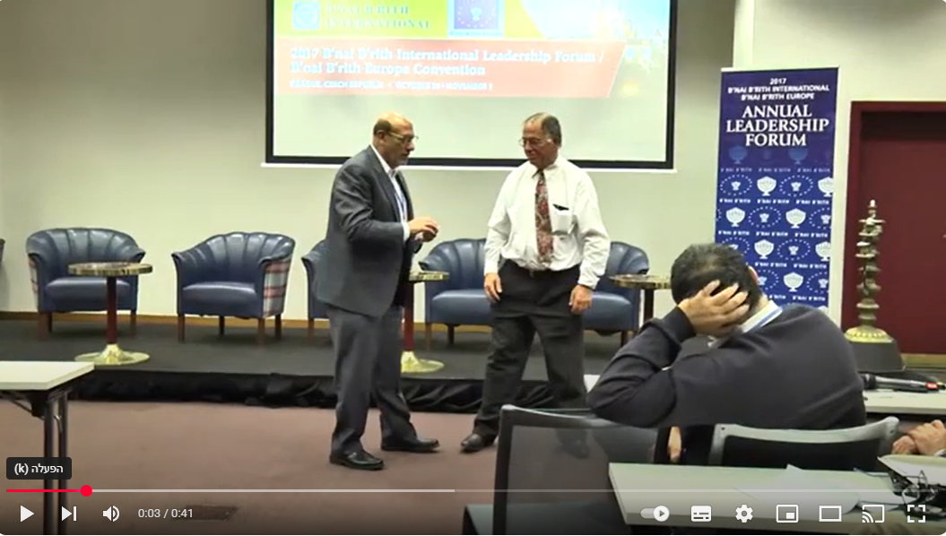
קבלת סיכה בפראג 2017 - סגן נשיא "בני ברית" עולמי - לחץ כאן

Slide 34
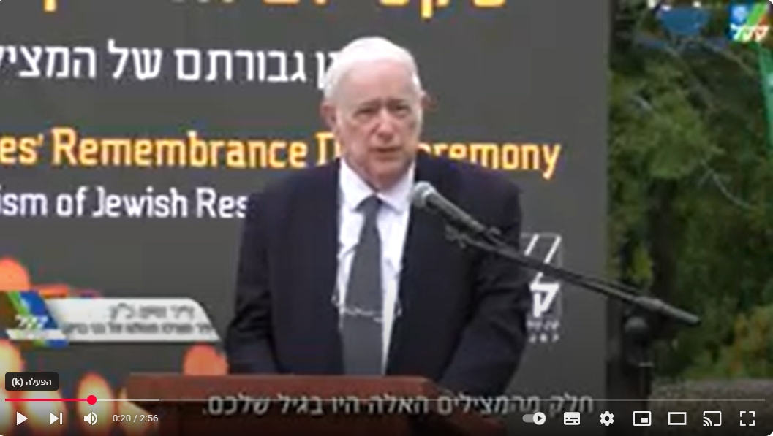
תקציר טקס 2024 להענקת "אות המציל היהודי בשואה" - לחץ כאן

Slide 35
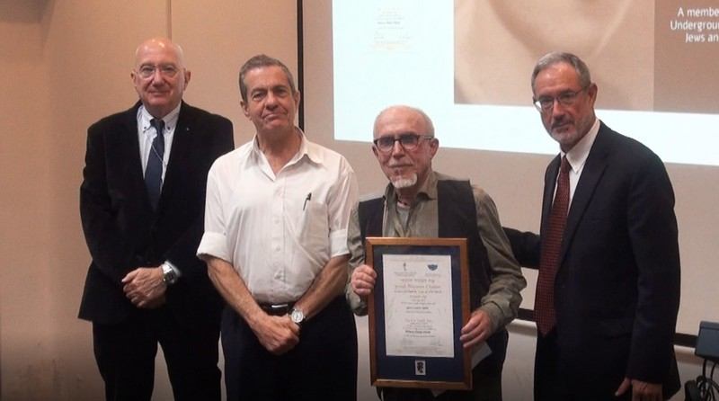
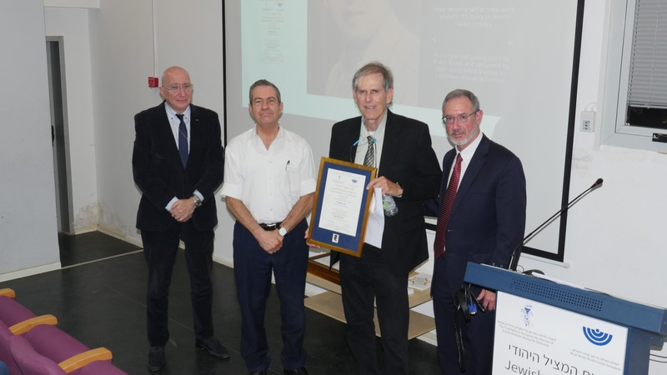
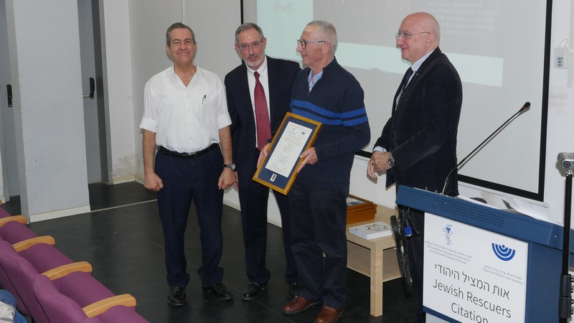
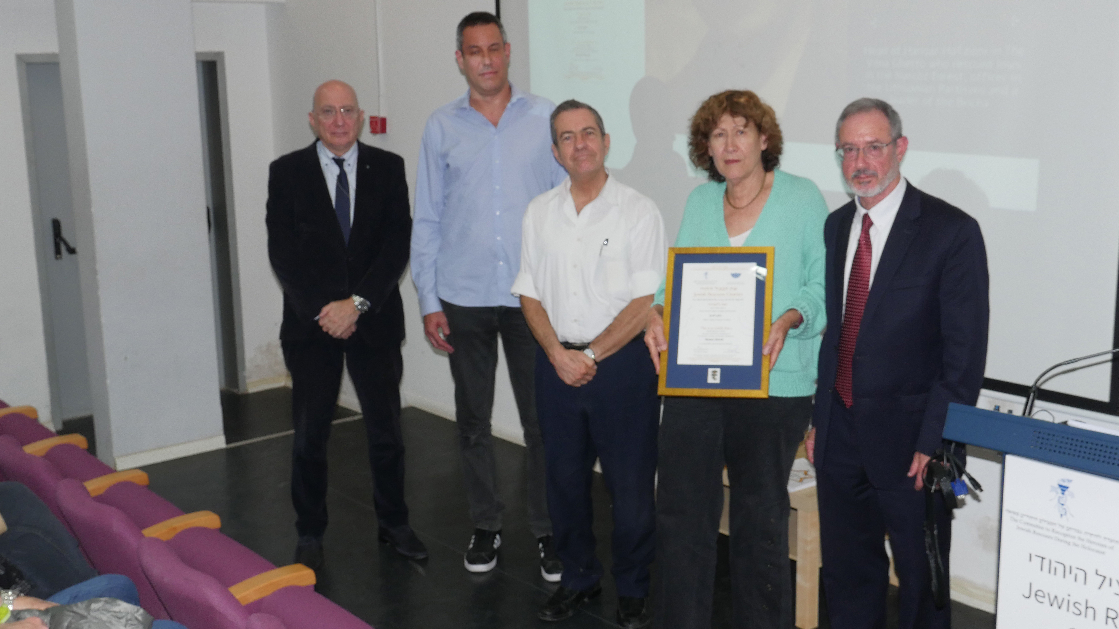
מקבץ תמונות מקבלות/י תעודה

Slide 36
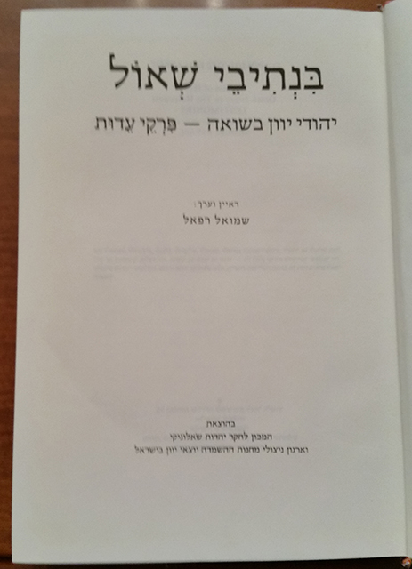

הספר "בנתיבי שאול"

Slide 37

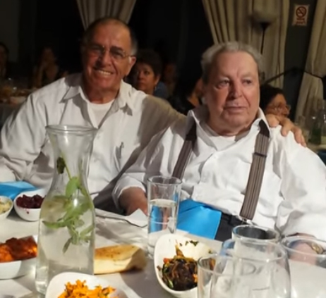
אברהם חולי עם יעקב מאסטרו

Slide 38
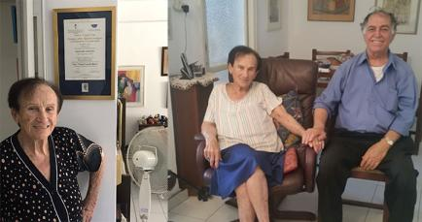
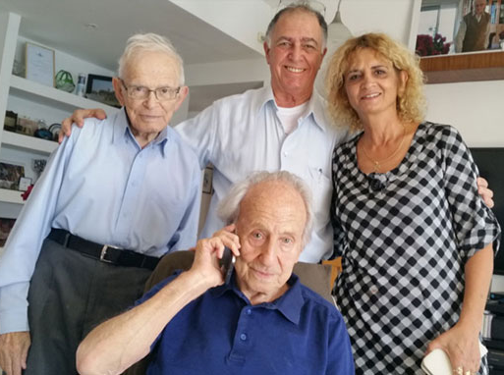
אברהם חולי עם שרה פורטיס
אברהם חולי עם נח קליגר ומשה העליון

Slide 39

סרט על המצילה האגדתית: מלה צימטבאום-הרטמן ז"ל - לחץ כאן

Slide 40


אות המציל למלה צימטבאום-הרטמן וסרט עם כתוביות בעברית – לחץ כאן

Slide 41

טקס היכל תרבות ראשל"צ 2023 - לחץ כאן

Slide 42

"גיבורי השואה" - שיר בהפקה עצמית - לחץ כאן

Slide 43

נאומי פתיחה וסיום, טקס באוניברסיטת בר אילן - לחץ כאן

Slide 44

טקס בר-אילן – א. ברכת פרופ' ג'ודי באומל-שוורץ - לחץ כאן

Slide 45

נאום אריה ברנע, יו"ר ועדת השיפוטjrj - הנמקות הכרה במציל טדי קולק - לחץ כאן

Slide 46

ברכת נשיא המדינה, מר יצחק הרצוג בקיבוץ הזורע - לחץ כאן

Slide 47




טקס פרס המציל היהודי, בהיכל התרבות ת"א, 19.1.25 - לחץ כאן

Slide 48

נאום פרופ' גדעון גרייף, הנמקות הכרה במציל ברוניסלב הוברמן - לחץ כאן

Slide 49

פרויקט SWIGGI - חלק ראשון: קסטוריה/יוון

Slide 50

פרויקט SWIGGI - חלק שני: קסטוריה/יוון

Slide 51

הגיבורות שהצילו אותי: עדותו של שורד השואה יצחק וינברג - לחץ כאן

Slide 52

מטרות ההרצאה
לדעת
להתגאות
לפעול
לאהוב את: עצמי, משפחתי,
חברים ואת המדינה

Slide 53


קריטריונים להגשת מועמדות ל"אות המציל היהודי"

Slide 54


טופס הגשת מועמדות ל"אות המציל היהודי"

Slide 55

"ה-7 באוקטובר" שיר בהפקתי - לחץ כאן

Slide 56
'מלכות החרמון', בביצוע מוצי אביב - לחץ כאן
'מה צריך בסך הכל בן אדם', בביצוע ליאור ייני - לחץ כאן
'תודה', בביצוע חיים משה - לחץ כאן
'אלוהים נתן לך במתנה', בביצוע איתן מסורי - לחץ כאן
'אנא בכוח', בביצוע עובדיה - לחץ כאן
'רק אהבה' (אנגלית), בביצוע ננה מושקורי מיוון - לחץ כאן
'בשנה הבאה', בביצוע אילנית - לחץ כאן
'חכי לי סלוניקי', בביצוע יהודה פוליקר וליאוניד דצלמן - לחץ כאן
שירים מומלצים שמחממים את הלב

Slide 57
אֲשֶׁר לֹא הֱמִיתַנִי מֵרָחֶם וַתְּהִי לִי אִמִּי קִבְרִי וְרַחְמָהּ הֲרַת עוֹלָם
לָמָּה זֶּה מֵרֶחֶם יָצָאתִי לִרְאוֹת עָמָל וְיָגוֹן וַיִּכְלוּ בְּבוּשֶׁת יָמָי
ירמיהו פרק כ׳, פסוקים י״ז–י״ח
איתן מסורי - אלוהים נתן לך במתנה

Slide 58

המנון "התקוה" - לחץ כאן

Slide 59
תודה רבה על ההקשבה
שאלות/תשובות

